Slide 1
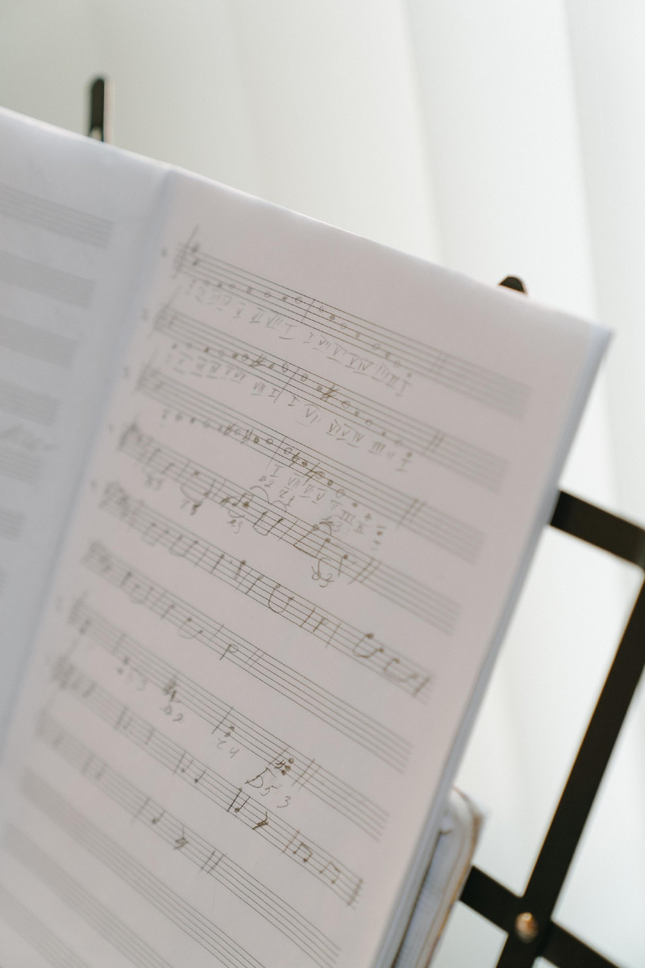

RAZREDBENI ISPITI ZA PRIJEDIPLOMSKE I DIPLOMSKE STUDIJE
Studij glazbene pedagogije
Studij klasične harmonike
Studij solo pjevanja
Studij klavira

Slide 2
Prijamni ispiti za prijediplomski studij Glazbene pedagogije

Slide 3
Teorija glazbe: Glazbena pedagogija
PISMENI:
Tonski sustav (oktave). Bilježenje nota u violinskom i bas ključu.
Poznavanje ljestvica: dur, mol (harmonijski, melodijski).
Poznavanje starocrkvenih modusa: dorski, frigijski, lidijski, miksolidijski, eolski.
Intervali.
Kvintakordi: vrste, obrati, mnogostranost (u dur i mol ljestvicama).
Septakordi: vrste, obrati, ljestvični septakordi (u dur i mol ljestvicama).
Pravilno bilježenje notnih vrijednosti i pauza u jednostavnim i složenim mjerama.
Oznake za tempo, dinamiku i način izvođenja.

Slide 4
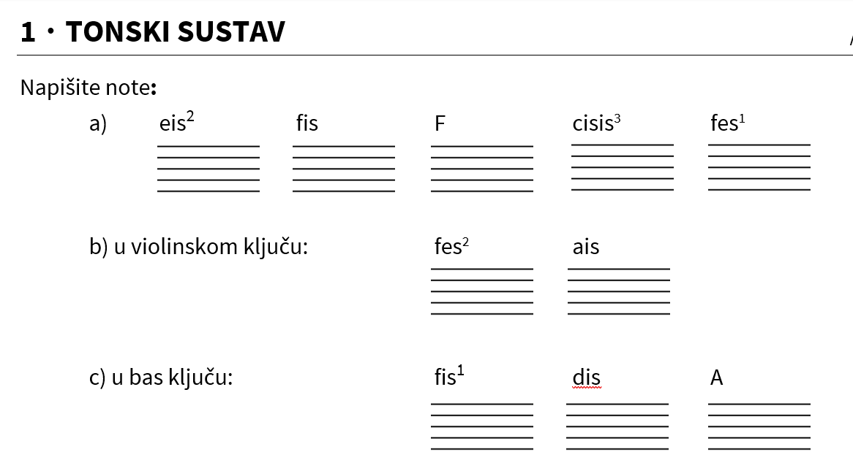

Slide 5
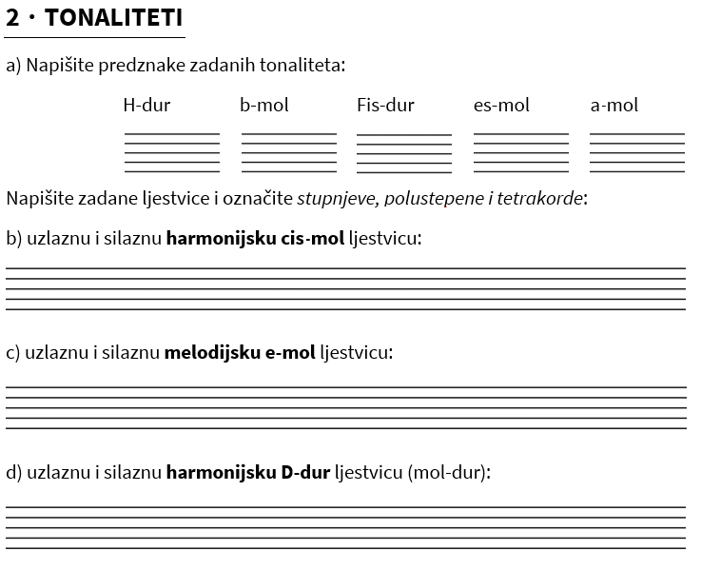

Slide 6
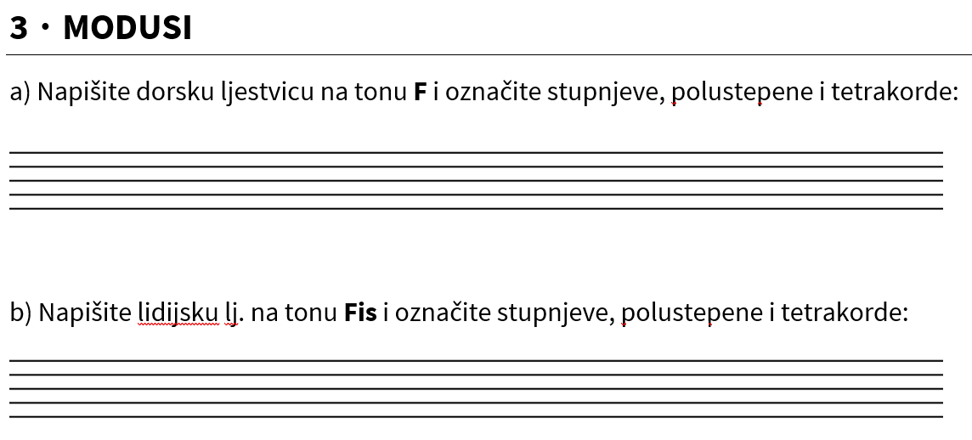

Slide 7
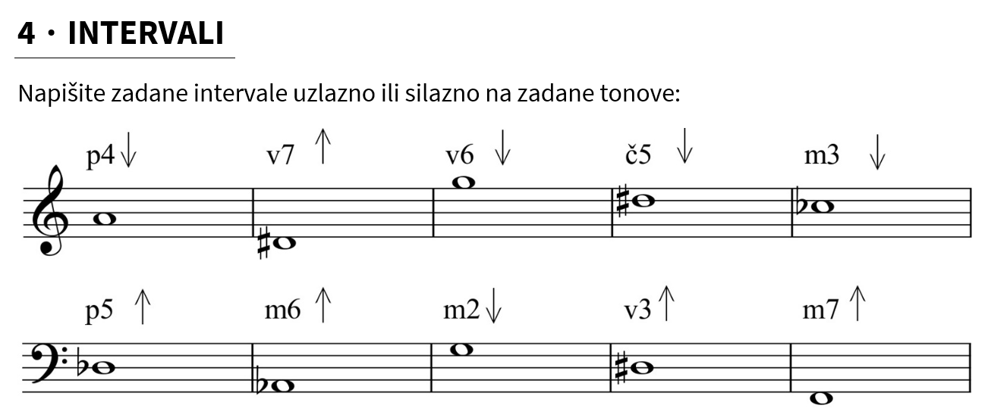

Slide 8
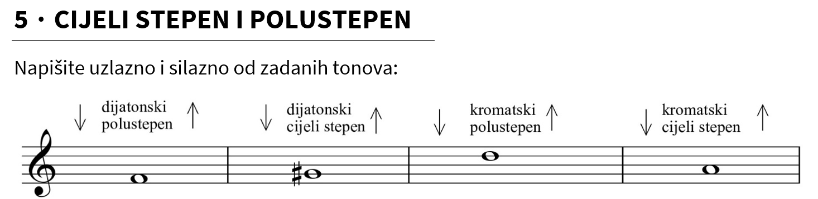

Slide 9
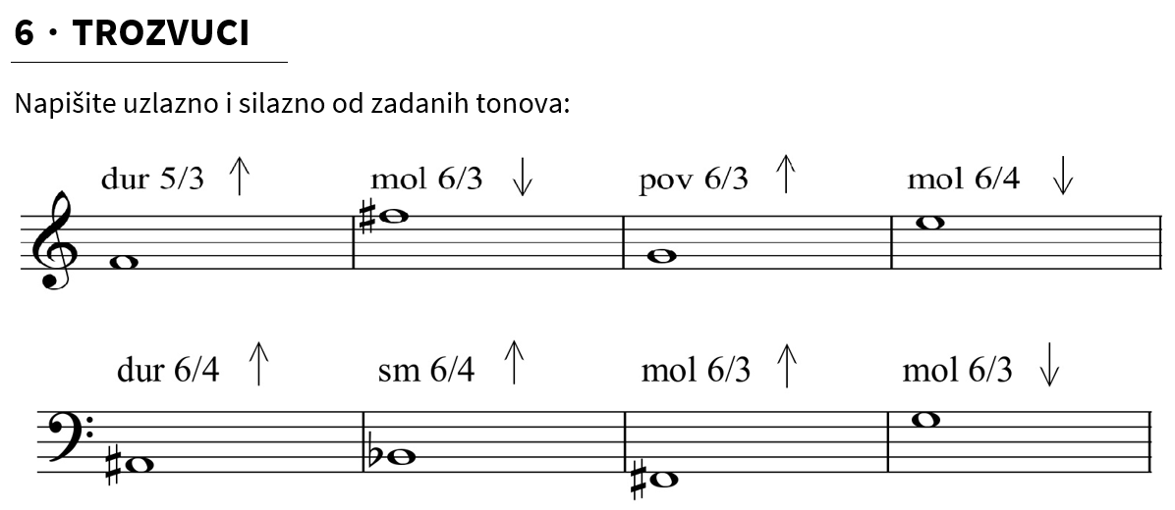

Slide 10
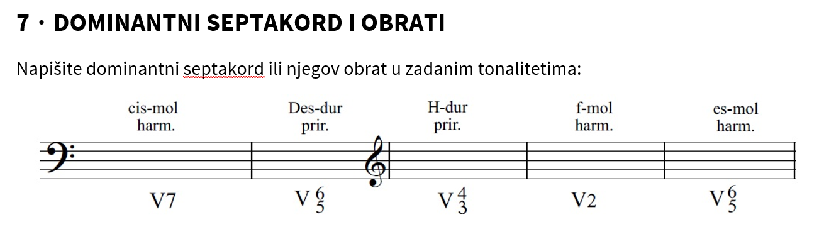

Slide 11
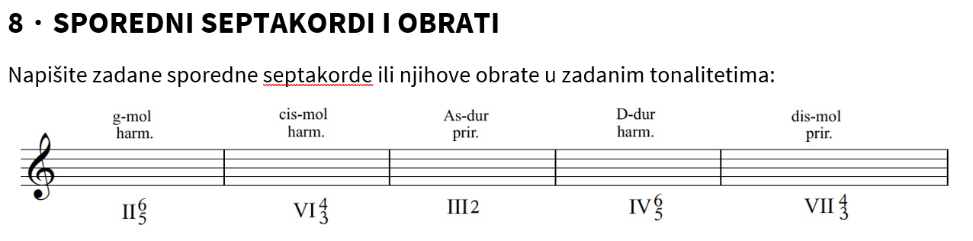

Slide 12
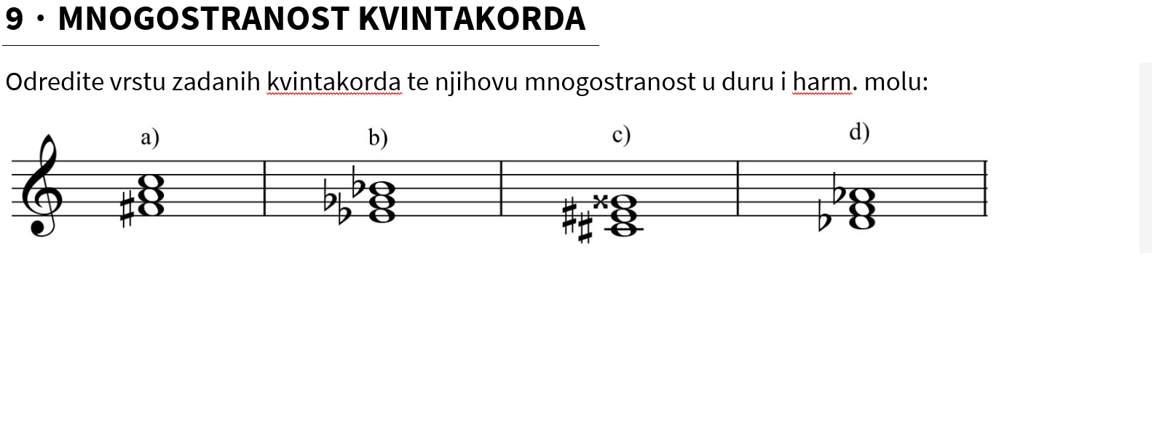

Slide 13
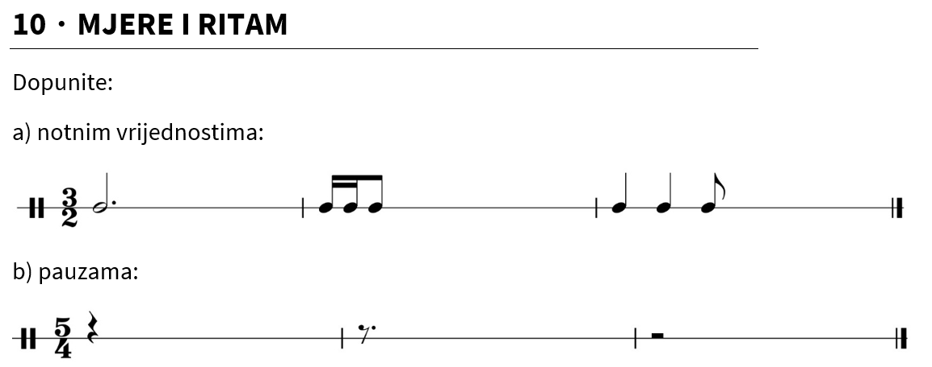

Slide 14
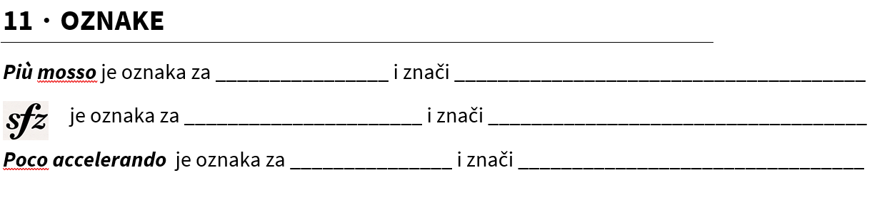

Slide 15
Harmonija: Glazbena pedagogija
PISMENI:
Četveroglasna harmonizacija zadanog obilježenog basa (kvintakordi i obrati, dominantni septakord i obrati).
Četveroglasna harmonizacija soprana.
Izradba dijatonske modulacije na zadane tonalitete.

Slide 16
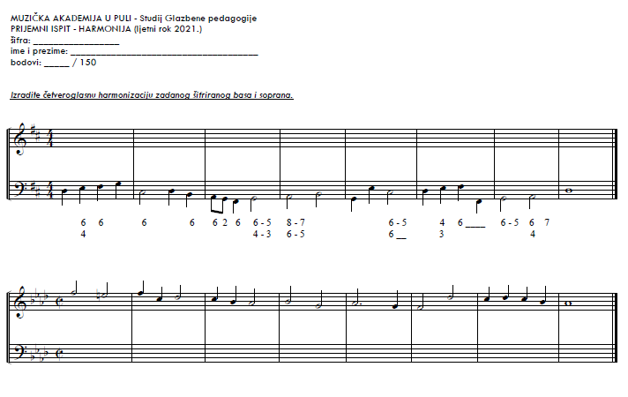

Slide 17
Harmonija na klaviru: Glazbena pedagogija
Sviranje proširenih kadenca (I.-IV.-V.-VI.-IV.-V.-I.) u svakom položaju i slogu i u svim tonalitetima.

Slide 18
Solfeggio: Glazbena pedagogija
PISMENI:
Ritmički diktat na jednom tonu (jednostavnije metričke i ritmičke strukture).
Jednoglasni diktat (sukcesivni intervali do oktave u srednjoj lagi).
Zapis intervala na zadanom tonu.
Jednoglasni diktat (melodijsko-ritmički primjer s mjestimičnom primjenom alteriranih i kromatskih tonova).
Zapis akorada i njihovih obrata na zadanom tonu (kvintakorda, dominantnog septakorda).
Dvoglasni diktat.
USMENI:
Pjevanje s lista melodijsko-ritmičkog primjera s primjenom alteriranih i kromatskih tonova.

Slide 19
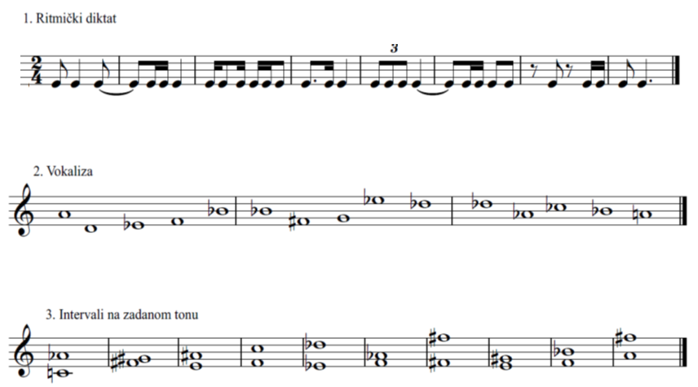

Slide 20
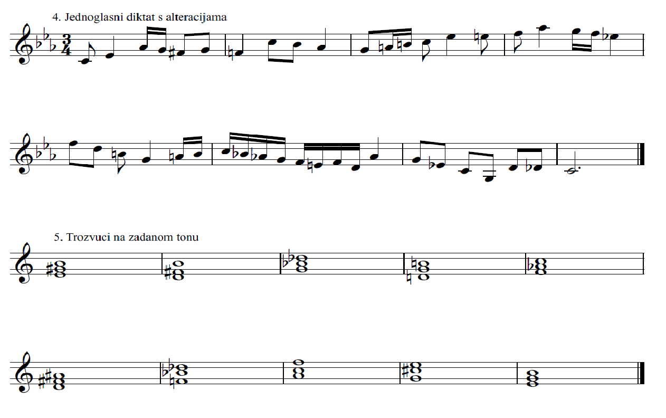

Slide 21
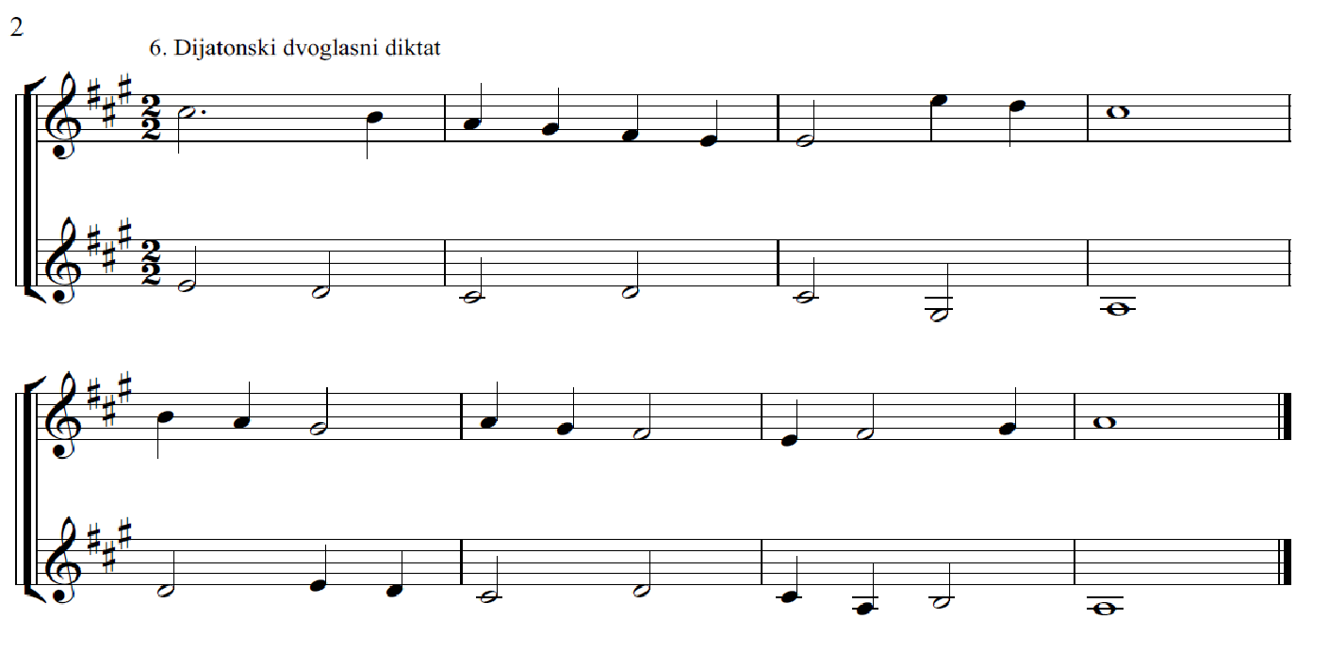

Slide 22
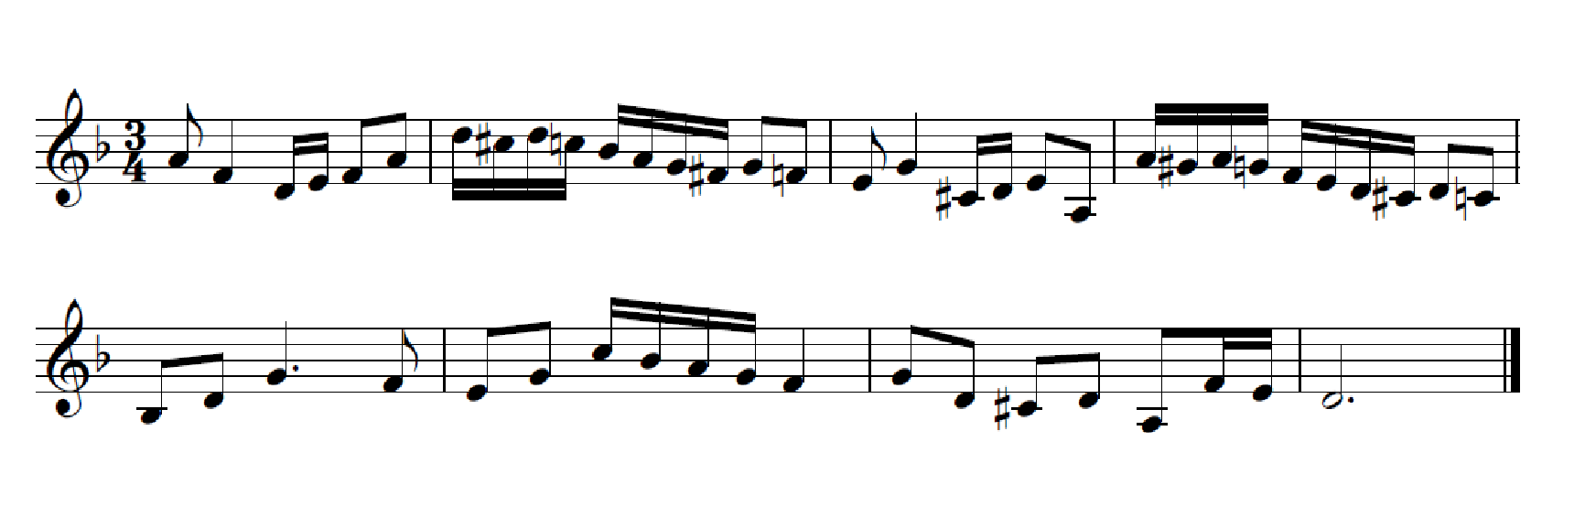
Usmeni dio

Slide 23
Klavir: Glazbena pedagogija
Etida (jedna po izboru): Cramer-Bülow (izdanje Muzičke naklade iz Zagreba): I. svezak (osim 1, 2, 10 i 11). Ostali svesci - bilo koja etida. C. Czerny op. 299. svezak II., III., IV.; Teže etüde Czerny op. 740., Neupert, Moskowski i dr. J. S.
Bach (po izboru): Jedna dvoglasna invencija (osim 1. i 4.); Jedna troglasna invencija; Jedna Francuska ili Engleska suita; Jedan preludij i fuga iz Das Wohltemperierte Klavier
Jedna cijela sonata (po izboru): J. Haydn, W. A. Mozart (sve osim C-dur K.V. 545 i Es-dur K.V. 282) i L. v. Beethoven

Slide 24
BODOVANJE NA RAZREDBENOM ISPITU – Glazbena pedagogija
Red. broj | Kolegij | Maksimalni broj bodova | Eliminacijski prag
1. | Teorija glazbe | 150 | 50
2. | Solfeggio (pismeni i usmeni) | 350 (200+150) | 150 (ukupan zbroj pismenog i usmenog ispita)
3. | Harmonija | 150 | 15
4. | Harmonija na klaviru | 100 | 10
5. | Klavir (program nije nužno izvoditi napamet) | 150 | 50
Maksimalno je moguće ostvariti 1000 bodova, od toga:
a) 100 bodova donosi uspjeh prethodnog školovanja
b) 900 bodova je moguće ostvariti na razredbenom ispitu

Slide 25
RAZREDBENI ISPIT NISU POLOŽILI:
pristupnici koji su na razredbenom ispitu za studijski program Glazbene pedagogije od mogućih 900 stekli manje od 500 (55,55 %) bodova
pristupnici koji iz pojedinih segmenata razredbenog ispita nisu stekli minimalan broj bodova, tj. nisu prešli eliminacijski prag
pristupnici koji nisu položili državnu maturu
pristupnici koji pripreme neodgovarajuće ispitne programe ili su lakši od propisanih
Pristupnici koji su u ljetnom roku položili prijamni ispit, a nisu upisali studij u tom roku, ponovno polažu razredbeni ispit u jesenskom roku.
Pristupnici koji nisu položili prijamni ispit u ljetnom roku imaju pravo pristupanja razredbenom postupku i u jesenskom roku.

Slide 26
Prijamni ispiti za prijediplomske studije: Klasična harmonika Solo pjevanje Klavir

Slide 27
Teorija glazbe: KH, SP, KL
tonski sustav (oktave), bilježenje nota u violinskom i bas ključu
poznavanje ljestvica: dur, mol (harmonijski, melodijski)
poznavanje starocrkvenih modusa (dorski, frigijski, lidijski, miksolidijski, eolski)
intervali
kvintakordi: vrste, obrati, mnogostranosti (u dur i mol ljestvicama)
septakordi: vrste, obrati, ljestvični septakordi (u dur i mol ljestvicama)
pravilno bilježenje notnih vrijednosti i pauza u jednostavnim i složenim mjerama
oznake za tempo, dinamiku i način izvođenja

Slide 28
Solfeggio: KH, SP, KL
Pismeni ispit – diktat:
ritmčki diktat na jednom tonu (jednostavnije metričke i ritmičke strukture) jednoglasni diktat (sukcesivni intervali do oktave u srednjoj lagi) zapis intervala na zadanome tonu
jednoglasni diktat (melodijsko-ritmički primjer s mjestimičnom primjenom alteriranih i kromatskih tonova)
zapis akorada i njihovih obrata na zadanom tonu (kvintakorda, dominantnog septakorda) dvoglasni diktat (primjer vokalno-polifonog tipa)
Praktični ispit:
pjevanje s lista melodijsko-ritmičkog primjera s primjenom alteriranih i kromatskih tonova

Slide 29
Klavir: za pristupnike Solo pjevanja
K. Czerny: op. 849 – jedna etida ili etida slične težine
Jedna cijela sonatina

Slide 30

Harmonika
1 skladba napisana do 1800. godine (djela J. S. Bacha, D. Scarlattija ili slično)
Originalna skladba ili ciklično djelo za harmoniku
Slobodan program
Predviđeno trajanje ispitnog programa je 15-20 minuta.
Napomena:
ciklično djelo ne mora biti izvedeno u cijelosti
PRISTUPNICIMA JE OMOGUĆENA AKUSTIČKA PROBA U DVORANI.

Slide 31
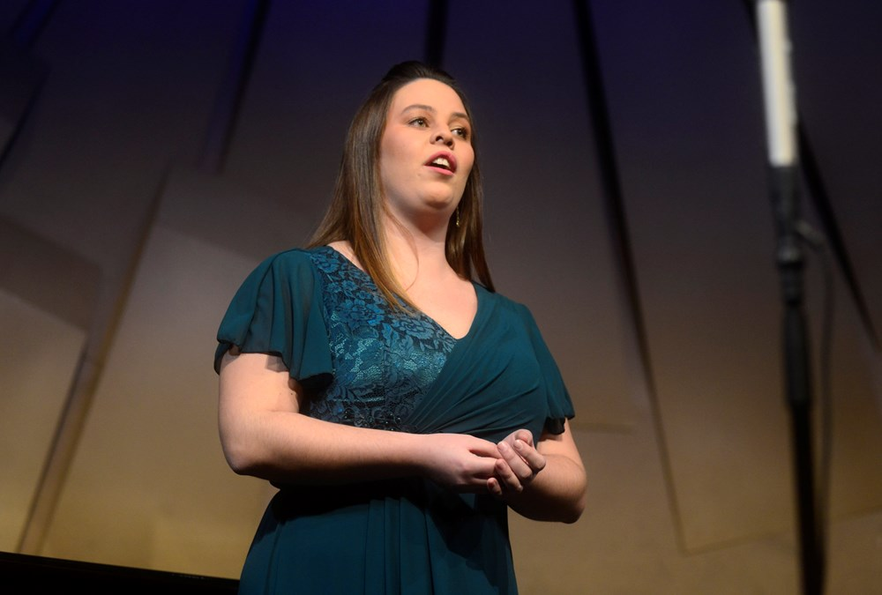
Pjevanje
Jedna pjesma ili arija autora XVII. i XVIII. stoljeća (Aria antica)
Jedna arija iz oratorija J. S. Bacha, G. F. Händela, ili J. Haydna, ili jedna koncertna arija W. A. Mozarta
Jedna operna arija
Jedna solo pjesma autora romantizma XIX. st.
Jedna solo pjesma autora XX. st.
Jedna solo pjesma hrvatskog autora
Deklamacija kratkog teksta iz književnosti
Razgovor s povjerenstvom
Napomena: Cijeli program se izvodi napamet
PRISTUPNICIMA JE NA RASPOLAGANJU KOREPETITOR TE IMAJU PRAVO NA PROBU PRIJE PRIJAMNOG ISPITA I NA TONSKU PROBU U DVORANI.

Slide 32
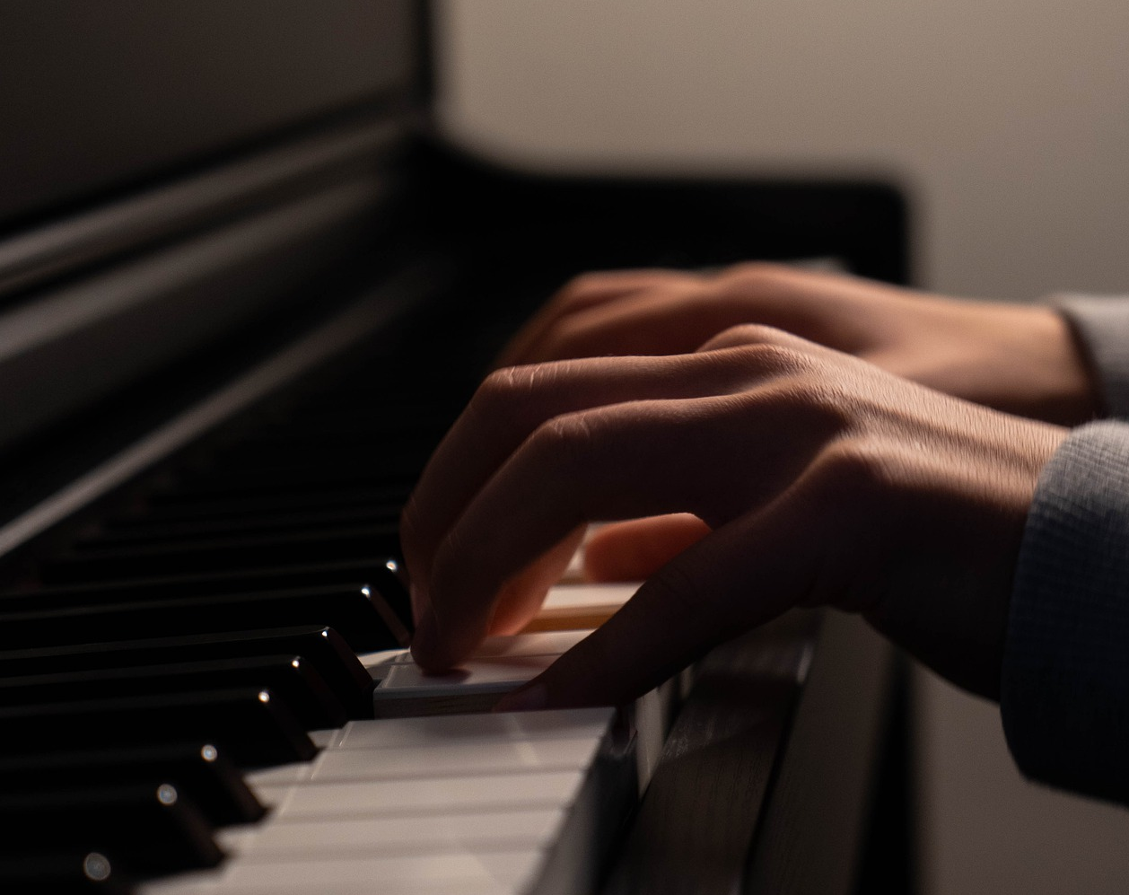
Klavir
jedna etida
J. S. Bach: jedan preludij i fuga iz zbirke Das Wohltemperierte Klavier
klasična sonata: L. van Beethoven, W. A. Mozart ili J. Haydn
jedna skladba autora 19. stoljeća
jedna skladba autora 20. stoljeća
jedna skladba hrvatskog autora*
Cijeli program odabire se prema gradivu srednje glazbene škole.
*Strani državljani mogu umjesto skladbe hrvatskog autora izvesti drugu skladbu,
po mogućnosti, skladbu autora iz matične države.
PRISTUPNICIMA JE OMOGUĆENO ISPROBAVANJE KLAVIRA I DVORANE PRIJE ISPITA.

Slide 33
BODOVANJE NA RAZREDBENOM ISPITU – Solo pjevanje
Maksimalno je moguće ostvariti 1000 bodova, od toga:
a) 100 bodova donosi uspjeh prethodnog školovanja
b) 50 bodova moguće je ostvariti posebnim uspjesima
Nagrade na državnim i međunarodnim natjecanjima za solo pjevanje nose:
20 bodova – 1. Nagrada
15 bodova – 2. Nagrada
10 bodova – 3. nagrada
5 bodova – aktivno sudjelovanje na majstorskom tečaju, seminaru, ljetnoj školi;
c) 850 bodova je moguće ostvariti na razredbenom ispitu
Red. broj | Kolegij | Maksimalan broj bodova | Eliminacijski prag
1. | Teorija glazbe | 50 | 5
2. | Solfeggio (pismeni i usmeni) | 150 (75+75) | 50 (25+25)
3. | Klavir | 50 | 5
4. | Pjevanje | 600 | 300

Slide 34
BODOVANJE NA RAZREDBENOM ISPITU – Klasična harmonika/Klavir
Maksimalno je moguće ostvariti 1000 bodova, od toga:
100 bodova donosi uspjeh prethodnog školovanja
b) 50 bodova moguće je ostvariti posebnim uspjesima
Nagrade na državnim i međunarodnim natjecanjima za harmoniku/ klavir nose:
20 bodova – 1. Nagrada
15 bodova – 2. Nagrada
10 bodova – 3. nagrada
5 bodova – aktivno sudjelovanje na majstorskom tečaju, seminaru, ljetnoj školi;
c) 850 bodova je moguće ostvariti na razredbenom ispitu
Red. broj | Kolegij | Maksimalan broj bodova | Eliminacijski prag
1. | Teorija glazbe | 100 | 10
2. | Solfeggio (pismeni i usmeni) | 150 (75+75) | 50 (25+25)
3. | HARMONIKA / KLAVIR | 600 | 300

Slide 35
Prijamni ispiti za diplomski studij Glazbene pedagogije

Slide 36
Razredbeni ispit: diplomski studij
Solfeggio
Jednoglasni diktat (melodijsko-ritamski modulativni primjer s mjestimičnom primjenom alteriranih i kromatskih tonova).
Dvoglasni diktat (melodijsko-ritamski nemodulativni primjer s mjestimičnom primjenom alteriranih i kromatskih tonova).
Metodika nastave glazbe
USMENI ISPIT: Teorijska i praktična znanja o cilju, zadacima i sadržajima glazbene nastave u osnovnoj školi, srednjoj školi i glazbenoj školi (solfeggio) kroz elaboraciju nastavnih područja: slušanje i upoznavanje glazbe, pjevanje, sviranje, stvaralaštvo.
Povijest glazbe
PISANI ISPIT: Opća znanja o povijesnim razdobljima (Glazba Grčke i Rima, glazba srednjeg vijeka, renesanse, baroka, klasicizma, romantizma, glazba 20. stoljeća).
Glazbeni oblici i Harmonija
ANALIZA: Formalna i harmonijska analiza klavirske skladbe iz razdoblja klasicizma ili romantizma.
Priređivanje za ansamble
Priređivanje kraćeg glazbenog materijala za mješoviti zbor.
Priređivanje kraćeg ulomka iz klavirske skladbe za manji instrumentalni sastav.

Slide 37
Bodovanje na razredbenom ispitu - diplomski studij GP
Pristupnici koji na razredbenom ispitu
postignu manje od 300 bodova (50 %)
ne ostvaruju pravo upisa na diplomski studij
Glazbene pedagogije.
Red. broj | Kolegij | Maksimalan broj bodova | Eliminacijski prag
1. | Solfeggio (pismeni i usmeni) | 150 (ukupan zbroj pismenog i usmenog ispita) | 100
2. | Metodika nastave glazbe | 150 | 100
3. | Povijest glazbe | 100 | 50
4. | Glazbeni oblici i Harmonija | 100 | 50
5. | Priređivanje za ansamble | 100 | 50
Maksimalno je moguće ostvariti 1000 bodova, od toga:
400 bodova donosi uspjeh prethodnog školovanja
600 bodova je moguće ostvariti na razredbenom ispitu.

Slide 38
Prijamni ispiti za diplomske studije: Klasične harmonike Solo pjevanja Klavira

Slide 39

Harmonika – diplomski studij
polifona skladba napisana do 1800. godine
skladba izvorno pisana za harmoniku (jednostavačno ili ciklično djelo)
slobodan program
Predviđeno trajanje ispitnog programa je 20-30 minuta.
Napomene:
Ciklično djelo ne mora biti izvedeno u cijelosti.

Slide 40
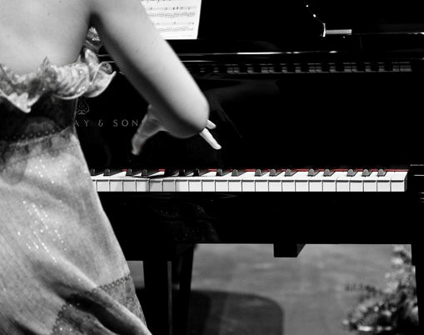
Klavir – diplomski studij
Preludij i fuga J. S. Bacha (iz WTK1 i WTK2)
Sonata (ne mora biti klasična)
Koncertna etida
Skladba skladatelja 19. ili 20. st.
Skladba hrvatskog autora
Napomene:
Cijeli program se izvodi napamet.
*Strani državljani mogu umjesto skladbe hrvatskog autora izabrati drugu skladbu XX. ili XXI.
stoljeća, po mogućnosti, skladbu autora iz matične države.

Slide 41
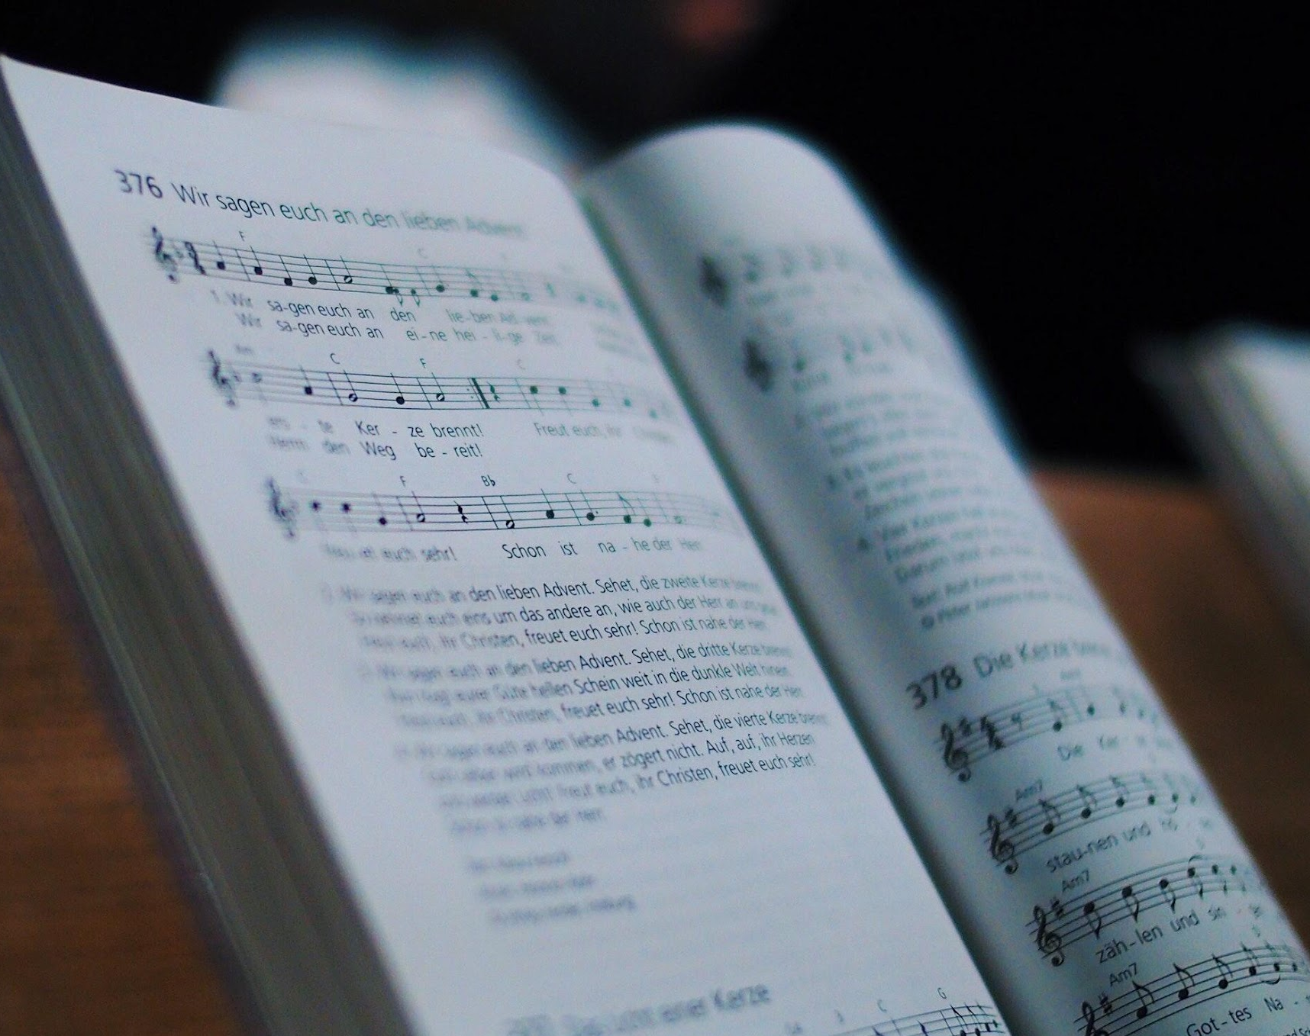
Solo pjevanje – diplomski studij
pjesma ili arija talijanskih autora 17. ili 18. stoljeća
Bachova, Händelova ili Haydnova arija (koloraturnog karaktera) iz kantata, oratorija i misa ili Mozartova koncertna arija
četiri popijevke stranih autora 19. stoljeća
dvije popijevke stranih autora 20. stoljeća
dvije popijevke hrvatskih autora 19. ili 20. stoljeća
ciklus pjesama autora 19. ili 20. stoljeća ili najmanje pet popijevaka jednog autora 19. ili 20. stoljeća
dvije glavne operne arije autora klasike, romantike 19. ili 20. stoljeća
Napomena: Cijeli program se izvodi napamet.

Slide 42
Bodovanje na razredbenom ispitu
Maksimalno je moguće ostvariti 1000 bodova, od toga:
a) 400 bodova donosi uspjeh prethodnog školovanja
Opći uspjeh i glavni predmet.
b) 600 bodova je moguće ostvariti na razredbenom ispitu
Praktični ispit iz harmonike nosi ukupno 600 bodova.
Razredbeni ispit nisu položili pristupnici koji postignu manje od 300 bodova.

